Slide 1
PasswordGenerator
Генератор случайных паролей
с оценкой сложности
Кейс 8 Версия 1.0.0
ФИО: ______________________________________
Дата аттестации: ____________________________
Преподаватель: _____________________________
Группа ПР-5-Р
Обучение с 05.10.2026 по 09.11.2026
Notes:
Здравствуйте, меня зовут ____________________, дата проведения итоговой аттестации –____________________, программа обучения –«Python-разработчик с использованием инструментов ИИ», период обучения с 05.10.2026 по 09.11.2026.
Тема моей итоговой работы: «Создание генератора случайных паролей с оценкой сложности». Я представляю приложение PasswordGenerator версии 1.0.0. Оно работает локально и имеет графический интерфейс на Tkinter.
Программа обучения: Python-разработчик с использованием инструментов ИИ. Заполнить поля до записи.

Slide 2
Задача и архитектура
Генерация, объяснимая оценка и зашифрованное сохранение
в локальном приложении Python
Интерфейс Tkinter и обработчики действий
Генерация и оценка
Хранение и ключ
Поиск и порядок
generator.py
assessment.py
storage.py
encryption.py
entry_view.py
Независимые функции
Алгоритмы проверяются отдельно от окна
2 / 8
Notes:
Целями итогового аттестационного задания были генерация паролей по настройкам пользователя, понятная оценка их сложности и сохранение в зашифрованном виде. Дополнительно я предусмотрел поиск записей, отображение даты сохранения и сортировку. Приложение разделено на модули. Интерфейс отвечает за действия пользователя, отдельные функции выполняют генерацию и оценку, а модуль хранения работает с файлом. Такое разделение позволяет проверять алгоритмы без запуска окна и объяснять каждую часть отдельно.
Демонстрация: Показать схему модулей на слайде 2.

Slide 3
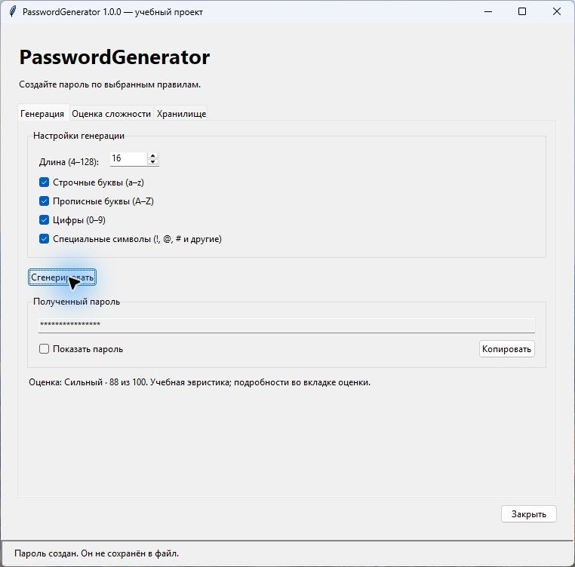
Генерация по настройкам
Длина от 4 до 128
Четыре группы символов
Каждая выбранная группа
присутствует в результате
secrets использует случайность
операционной системы
3 / 8
Notes:
Для генерации используется стандартный модуль secrets. Пользователь задаёт длину от четырёх до ста двадцати восьми символов и выбирает строчные буквы, прописные буквы, цифры и специальные знаки. Программа строит общий алфавит и выбирает случайные символы. Каждый результат обязательно содержит все выбранные группы. Если кандидату какой-то группы не хватает, программа создаёт новый. В интерфейсе пароль изначально скрыт, его можно показать или скопировать. Нажатие генерации ещё не означает сохранение в файл.
Демонстрация: Сгенерировать учебный пароль длиной 16 и показать настройки.
Источник: https://docs.python.org/3/library/secrets.html

Slide 4
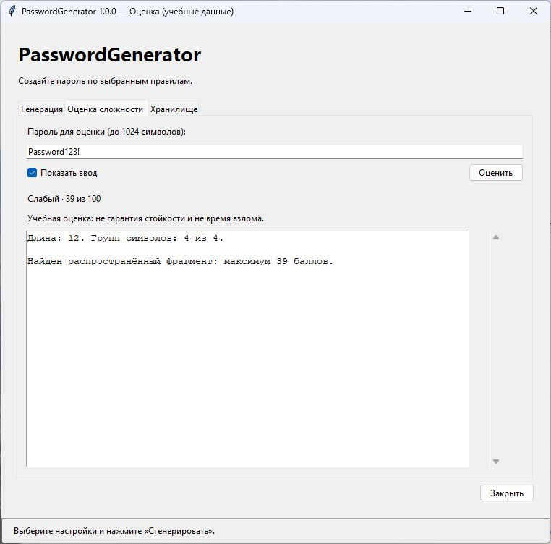
Оценка и вклад ИИ
Password123!
Базовая оценка 76
Улучшенная оценка 39
Codex помог выявить шаблоны
и предложить правила проверки
Совпадения на учебном наборе:
4 из 7 стали 7 из 7
Учебная эвристика без проверки утечек
4 / 8
Notes:
Оценку я реализовал как объяснимую учебную эвристику. Базовая версия учитывала длину и число групп символов. Но этого недостаточно: распространённый шаблон Password123! получал семьдесят шесть баллов и сильную категорию. С помощью Codex я проанализировал такие примеры и добавил распознавание распространённых фрагментов, повторов и последовательностей. Теперь тот же пример получает тридцать девять баллов и слабую категорию с пояснением. На семи заранее заданных основных примерах число совпадений с ожидаемыми категориями выросло с четырёх до семи. Это небольшой учебный набор, а не доказательство безопасности. Приложение не проверяет утечки и не обещает точного времени взлома. Реальные пароли в ИИ не передаются.
Демонстрация: Во вкладке оценки ввести Password123! и нажать «Оценить». Не использовать свой пароль.
Данные: docs/AI_USAGE.md, tests/test_assessment.py. Наборы подготовлены тем же ИИ и не являются независимым исследованием.

Slide 5
Зашифрованное хранилище
1
2
3
4
Мастер-пароль
Argon2id
Fernet
Файл .vault
12–1024 символа
Ключ и случайная соль
Шифрование и подлинность
Названия и пароли вместе
Соль: 16 случайных байтов, хранящихся открыто
Мастер-пароль и ключ на диск не записываются
Фоновая операция и атомарное сохранение
5 / 8
Notes:
Для хранения используется библиотека cryptography. При создании файла пользователь задаёт мастер-пароль длиной не менее двенадцати символов и подтверждает его. Из мастер-пароля алгоритм Argon2id получает ключ. Для каждого нового хранилища создаются шестнадцать случайных байтов, которые называются криптографической солью. Она хранится открыто и нужна для повторного получения того же ключа. Сам мастер-пароль и ключ на диск не записываются. Fernet шифрует названия вместе с паролями и проверяет подлинность данных при открытии. Сохранение выполняется через временный файл с шифротекстом. При ошибке записи прежние данные остаются доступными. Работа с файлом выполняется в фоне, чтобы окно продолжало реагировать на действия пользователя.
Демонстрация: Открыть заранее созданное учебное хранилище. При необходимости коротко показать предупреждение о коротком вводе.
Источники: https://cryptography.io/en/stable/fernet/ ; https://cryptography.io/en/stable/hazmat/primitives/key-derivation-functions/

Slide 6
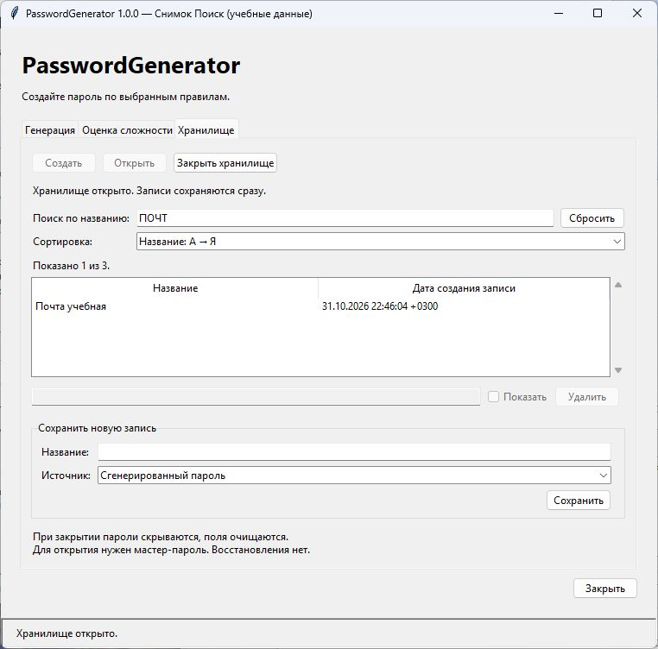
Работа со списком записей
Поиск по части названия
без учёта регистра
Четыре порядка сортировки
Дата сохранения записи
в локальном часовом поясе
Фильтр не меняет файл
и скрывает показанный секрет
6 / 8
Notes:
Когда записей много, их можно найти по части названия без учёта регистра. Поиск не обращается к содержимому паролей. Список сортируется по названию и дате в обе стороны. Отображается момент сохранения записи в часовом поясе текущего компьютера. При фильтрации ранее показанный секрет скрывается. Кнопка «Закрыть хранилище» завершает сеанс и очищает поля. Записи остаются в файле, а для повторного открытия нужен мастер-пароль. Его восстановление и смена в первой версии не предусмотрены.
Демонстрация: Найти учебную запись, сменить сортировку, сбросить поиск и закрыть хранилище.

Slide 7
Тестирование и самостоятельный exe
Область | Тестов
Генерация | 6
Оценка | 10
Ключ и хранилище | 17
Мастер-пароль | 5
Поиск и сортировка | 9
47
тестов прошли
Готовый exe
Windows x64
Python включён
в комплект
Проверка из отдельной папки без Python в PATH прошла
7 / 8
Notes:
Для проверки написано сорок семь автоматических тестов. Они охватывают генерацию, оценку, работу ключа и файла, диалог мастер-пароля, поиск и сортировку. Проверяются граничные значения, неверный пароль, повреждение токена и отказ записи. Ручные проверки дополнительно подтвердили работу интерфейса и повторное открытие после перезапуска. Для удобства запуска я подготовил самостоятельный exe для Windows x64 через PyInstaller. В него включены Python, Tkinter и необходимые зависимости. Проверка готового exe из отдельной папки без Python в PATH прошла успешно. Это не заменяет отдельную проверку на другом компьютере.
Демонстрация: Показать сводку 47 тестов и файл exe. Не запускать длинную установку во время записи.
Данные: tests/, docs/PROGRESS.md, docs/BUILD_WINDOWS.md. Другой компьютер не является проверенным только на основании этого теста.

Slide 8
Результаты и ограничения
Готовое приложение 1.0.0
Генерация, оценка, хранение, поиск и сортировка
Исходный код, тесты и Windows-сборка
Ограничения
Оценка сложности остаётся эвристикой
Нет восстановления или смены мастер-пароля
Совместная запись в один файл не поддерживается
github.com/KirillakaCarl/PasswordGenerator
8 / 8
Notes:
Результатами моей работы стали приложение с настраиваемой генерацией, объяснимой оценкой сложности и зашифрованным хранилищем, а также поиск, сортировка и самостоятельная Windows-сборка. В ходе работы я применил функции и классы Python, обработку ошибок, тестирование, Git и инструменты ИИ. Код снабжён учебными комментариями, а ограничения оценки и хранения описаны в документации. Функции выбранного кейса реализованы. Дальнейшее развитие может включать смену мастер-пароля и расширение правил оценки. Спасибо за внимание, доклад окончен.
Демонстрация: Показать итоговый слайд, сохранить лицо в кадре до завершения.

